Slide 1
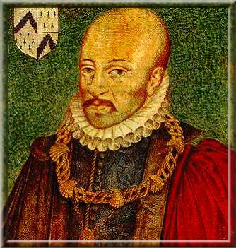
L’essai littéraire Matériel didactique conçu par Élisabeth Désourdy, cégep André-Laurendeau.

Slide 2
Qu’est-ce qu’un essai?
L’essai est un genre littéraire plutôt libre qui propose certaines caractéristiques thématiques et stylistiques.
Voici donc les grandes lignes.

Slide 3
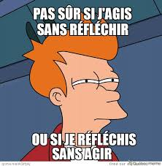
Contenu (les idées)
L'essai est un genre très personnel
L‘auteurE se met en scène dans le texte et il s'adresse à un lectorat.
Il ne s'agit cependant pas d'une autobiographie (texte narratif).
L'essai est un texte qui propose une réflexion, il expose, il analyse, sans être scientifique et/ou purement objectif.
Il amorce une discussion.

Slide 4
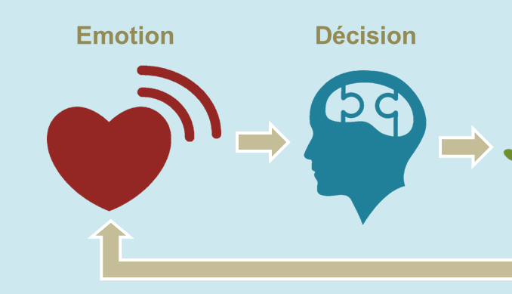
Intention de communication
L'essai veut convaincre ou émouvoir
En ce sens, il se place entre la philosophie et la littérature.
Il tentera d’atteindre son but en proposant des arguments convaincants, en émouvant le lecteur, en le faisant rire, etc.

Slide 5

Communication « bidirectionnelle »
L'essai propose une discussion d'idées
En effet, comme il amorce une discussion, il propose une réflexion qui laisse une place au lectorat ou, plus précisément, à son interprétation, sa propre perspective.

Slide 6
Thématique
L'essai s'interroge sur un problème existentiel
L'essai est une étude des grandes questions de la vie: l'amour, la mort, le pouvoir, l'autre, la justice, la vie en société, etc.
On y sent une volonté de trouver des réponses aux questionnements existentiels que nous nous posons tous.
Attention:
L’essai est un lieu de questionnement et non de réponse!

Slide 7
Structure
L'essai aborde son sujet sous plusieurs points de vue
Il peut contenir des citations pertinentes;
Il ouvre un maximum d'angles « d’attaque », ce qui ajoute de la crédibilité au propos;
Il utilise une pensée plutôt libre mais structurée et bien réfléchie.

Slide 8
Structure
Comme point de départ, il utilise une anecdote, une citation, un proverbe, un fait historique connu, etc. Ceci lui permet de prendre contact avec le lectorat et d’afficher ses couleurs dès le début.
Il amorce ensuite sa réflexion. La structure dépendra de la façon de penser de l’auteur. Il n’existe pas de modèle strict.
De nos jours, plusieurs essais intègrent aussi des outils visuels : photographies, graphiques, schémas, grilles, caricatures, illustrations, etc.

Slide 9
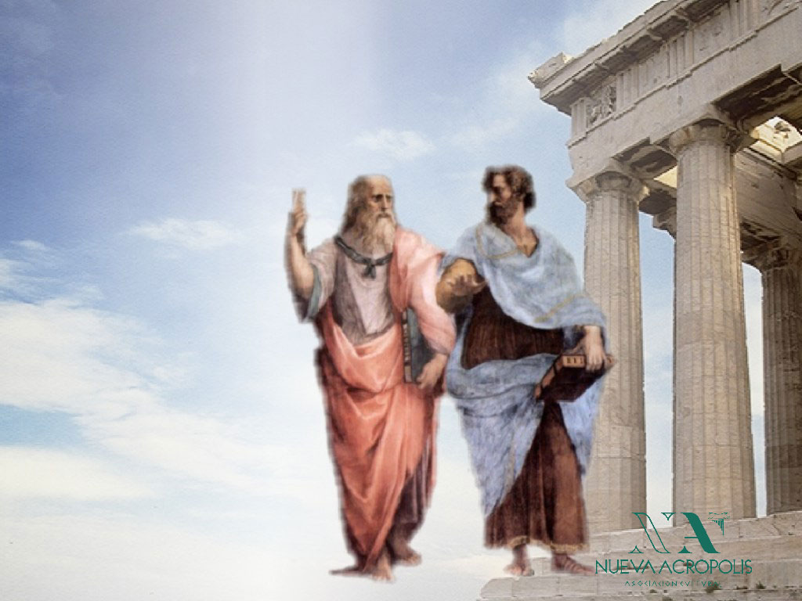
Des exemples à travers l’histoire littéraire
les Dialogues de Platon (Antiquité)

Slide 10
Essais, Michel de Montaigne (Renaissance)

Slide 11
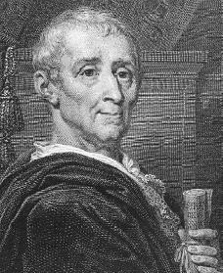
Essai sur les goûts, Montesquieu (XVIIIe siècle)

Slide 12
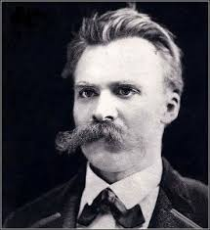
Essai de Mythologie, Nietzsche (XIXe siècle)

Slide 13
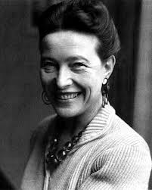
Le Deuxième sexe, Simone de Beauvoir (XXe siècle)

Slide 14
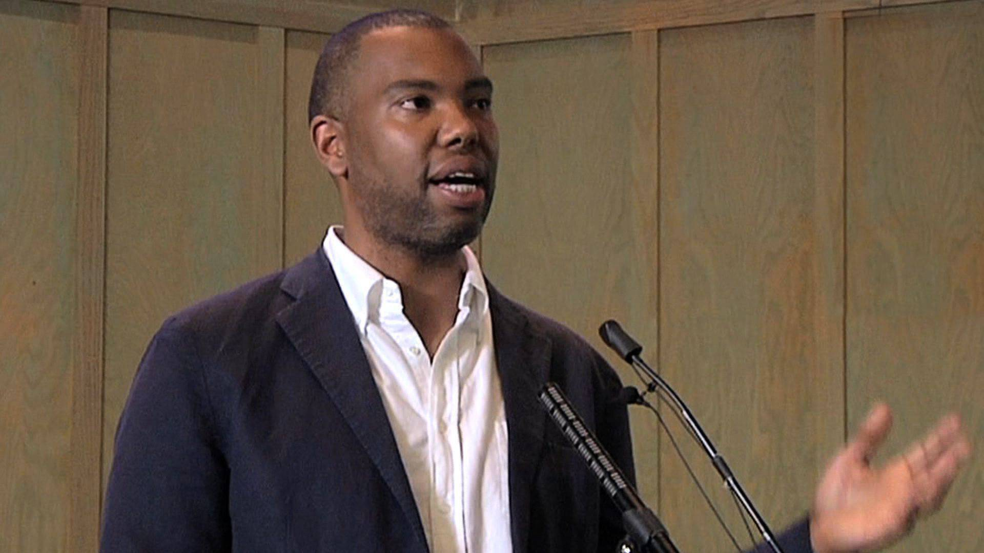
Ta-Nehisi Coates, Une colère noire (traduction de Between the world and me)

Slide 15
À propos de l’auteur
Il est né à Baltimore en 1975.
Il fait d’abord carrière comme journaliste, puis publie des essais. Son premier (2008) s’intitule The Beautiful struggle (Le magnifique combat) et raconte son enfance dans un des quartiers les plus violents de Baltimore.
Il est très engagé dans la défense des droits des citoyens afroaméricains.
Il a reçu le prix du National Book Award pour sa dernière œuvre, bien que ses propos aient été vertement critiqués par certainEs.

Slide 16
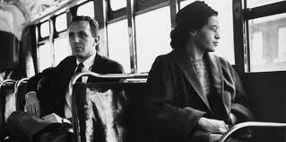
L’œuvre à l’étude
Son essai le plus récent, Une colère noire, prend la forme d’une longue lettre dédiée à son fils dans laquelle il réfléchit sur les causes et les effets du racisme;
Il y inclut des épisodes de sa vie;
Il y fait référence à d’autres auteurEs ayant abordé ce même thème.

